Slide 1
HEAG Manual

Slide 2
목 차
I. HEAG 소개
3
II. DICOM Receive List 화면 구성
DICOM (*.dcm 파일) 목록 조회
DICOM (*.dcm 파일) 추가하기
DICOM (*.dcm 파일) 목록에서 제거하기
판독 의뢰 전송하기
4
6
7
11
12
III. Result List 화면 구성
IV. FAQ
14
15

Slide 3
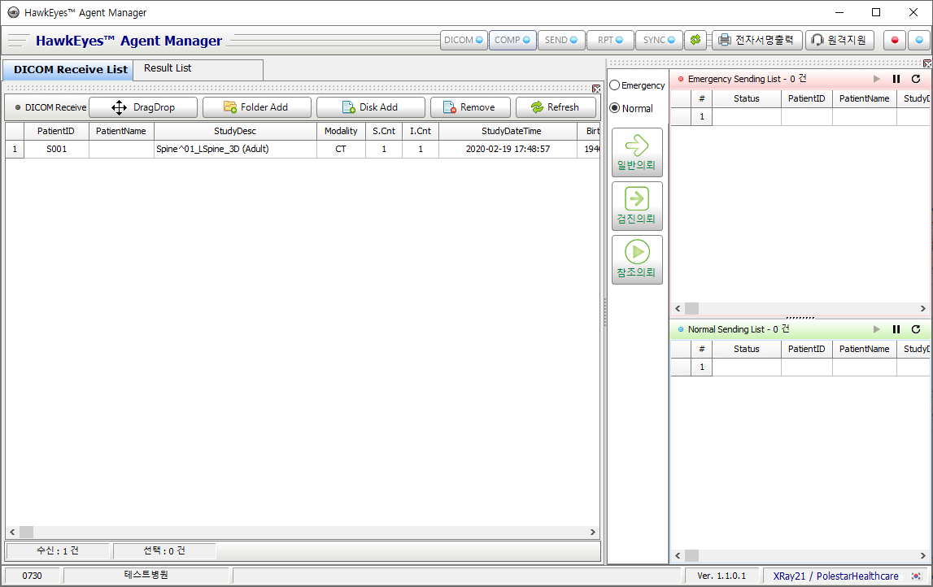
I. HEAG 소개
HEAG(HawkEyes Agent Manager)는
병원 내 PACS에서 촬영장비로부터 획득한 영상을 업로드하여 영상 판독 의뢰를 수행할 수 있는 프로그램입니다.

Slide 4
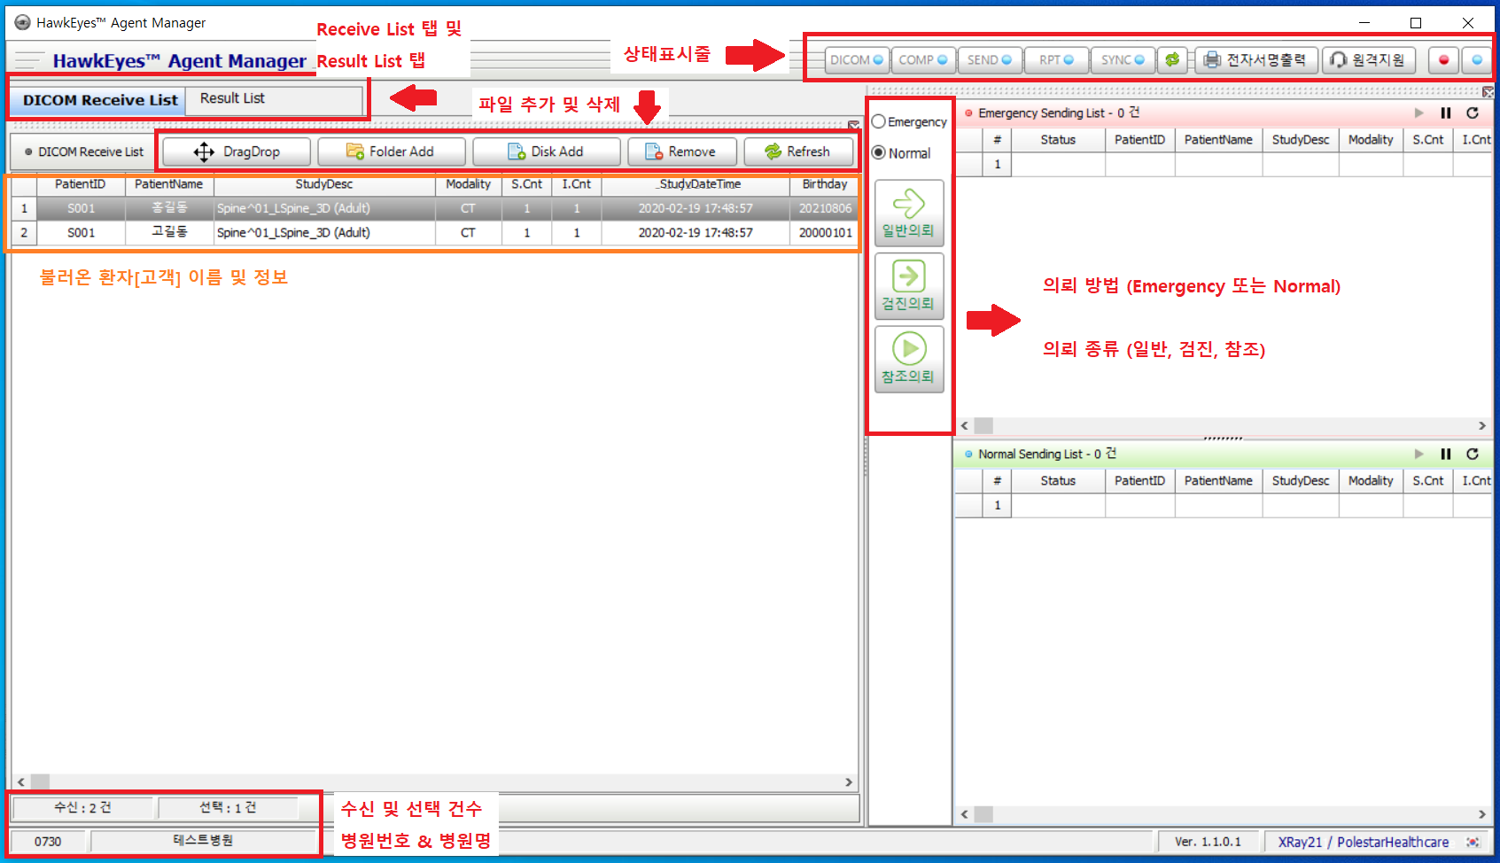
II. DICOM Receive List 화면 구성
실행 시 다음과 같이 화면이 구성되고, DICOM Receive List 를 먼저 확인할 수 있습니다. 현재 화면에서 확인할 수 있는 것은 다음과 같습니다.
상태표시줄
파일 추가 및 삭제
추가한 파일 정보 확인
Study 총 합계 및 선택 건수
병원 이름 및 병원 코드
일반/응급 체크박스 및 의뢰 버튼

Slide 5




II. DICOM Receive List 화면 구성
상태표시줄
상태표시줄에는 연결 상태를 표시합니다.
을 부르면 전자서명을 포함한 소견서 출력이 가능합니다.
을 누르면 원격접속을 통해 고객지원을 받을 수 있습니다.
는 HEAG를 구성하는 프로그램들이며 파란색으로 보일 시 프로그램이 정상 구동 중이지만, 빨간색으로 보이는 프로그램은 OFF된 상태를 나타냅니다.
우측 상단의 빨간버튼 과 파란버튼 을 통하여 전체 프로그램을 한번에 재실행할 수 있습니다.(빨간버튼 → 파란버튼)

Slide 6
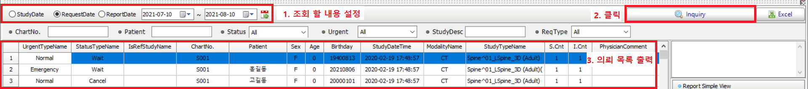
II.i. DICOM (*.dcm 파일) 목록 조회
StudyDate : 촬영일
RequestDate : 의뢰일
ReportDate : 판독일
HEAG를 이용하여 의뢰하신 내역에 대해 조회 및 검색이 가능합니다.
1. 원하는 기준(촬영일, 의뢰일, 판독일)을 선택하고 조회기간 을 설정
2. 그 외 검색 조건을 입력하고 “Inquery” 버튼 클릭하면 하단 목록에서 Study 조회 가능

Slide 7
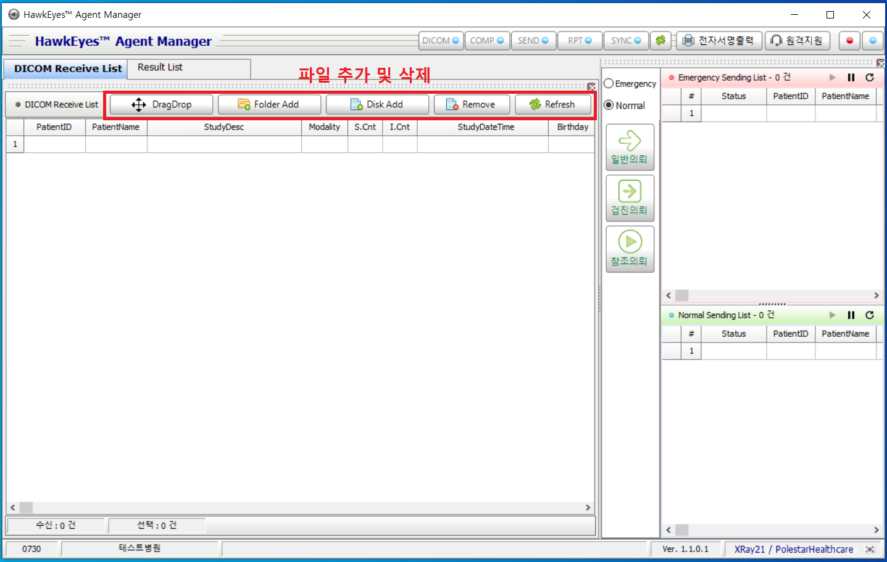


II.ii. DICOM (*.dcm 파일) 추가하기
DragDrop, FolderAdd, DiskAdd 를 통하여 DICOM 파일을 추가할 수 있습니다.
Remove 는 불러온 영상을 목록에서 제거하고 싶을 때 사용합니다.
(프로그램 내의 목록에서만 제거되며 PC내의 DICOM 파일은 제거되지 않습니다.)
Refresh 는 새로고침 기능입니다.

Slide 8

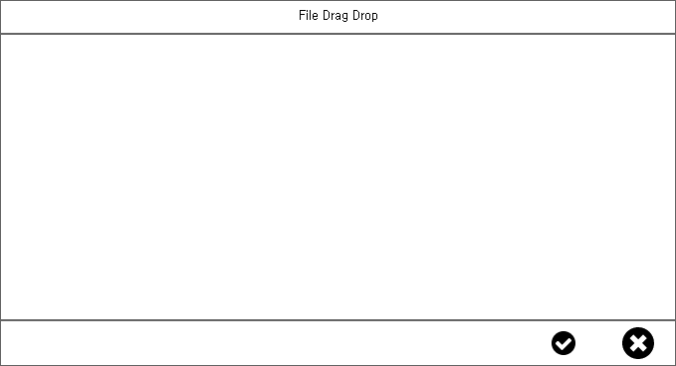
II.ii. DICOM (*.dcm 파일) 추가하기
을 누르게 되면 “File Drag Drop”라는 창이 나타납니다.
나타난 창 위로 폴더 또는 DCICOM파일을 직접 드래그 하면 해당 영상이 프로그램에 추가된 것을 확인할 수 있습니다.

Slide 9

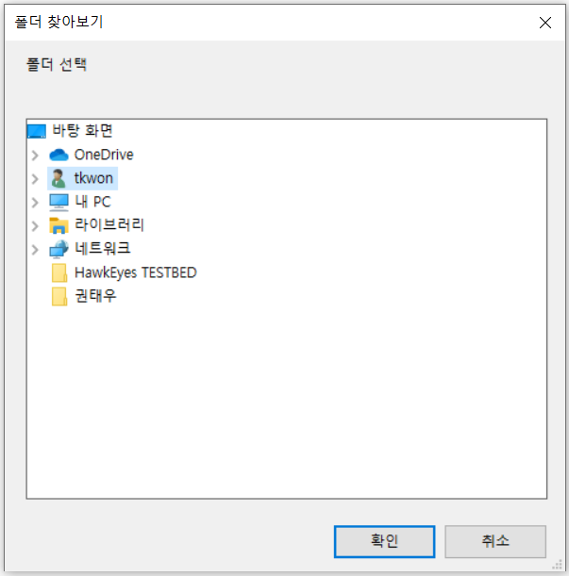
II.ii. DICOM (*.dcm 파일) 추가하기
을 누르게 되면
“폴더 찾아보기” 라는 창이 보여집니다. 창에서 폴더의 경로를 직접 설정하여 DICOM파일을 포함하는 폴더를 불러올 수 있습니다.

Slide 10

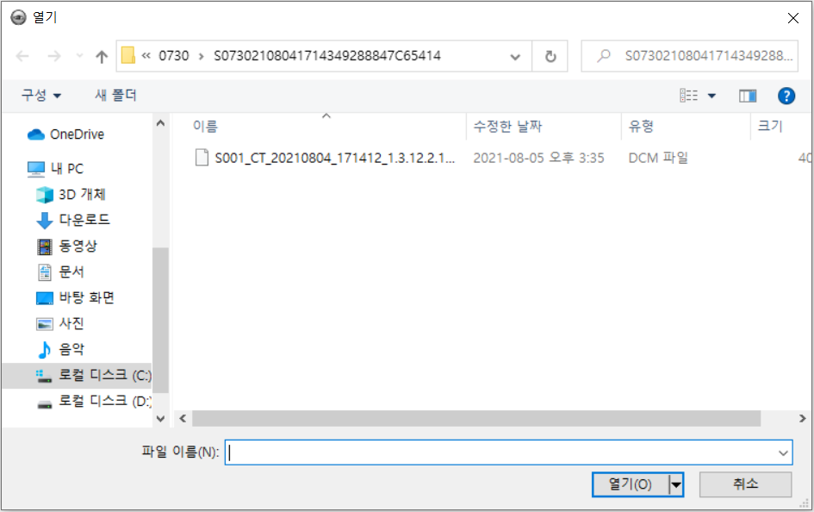
II.ii. DICOM (*.dcm 파일) 추가하기
을 누르게 되면
“열기” 라는 창이 나타납니다. 이곳에서 파일을 지정하여 직접 DICOM파일을 불러올 수 있습니다.

Slide 11

II.iii. DICOM (*.dcm 파일) 목록에서 제거하기
을 누르게 되면 선택된 Study를 목록에서 제거할 수 있습니다.
을 누르면 의뢰하기 위해 추가한 Study 목록들이 새로고침되어 표시됩니다.

Slide 12


II.iv. 판독 의뢰 전송하기
일반 의뢰의 경우 24 시간, 응급 의뢰의 경우 1 시간 내에
판독 및 소견 작성이 완료됩니다.
(*판독이 지연되는 경우 관리자에게 연락하시면 됩니다.)
일반의뢰
일반적인 외래 환자의 영상판독을 의뢰합니다.
검진의뢰
검진 온 고객의 영상판독을 의뢰합니다.
참조의뢰
영상의학과 전문의가 참조할 수 있는 영상이 있을 경우 추가적인 자료를 첨부합니다.
일반 의뢰 버튼
응급 의뢰 버튼

Slide 13
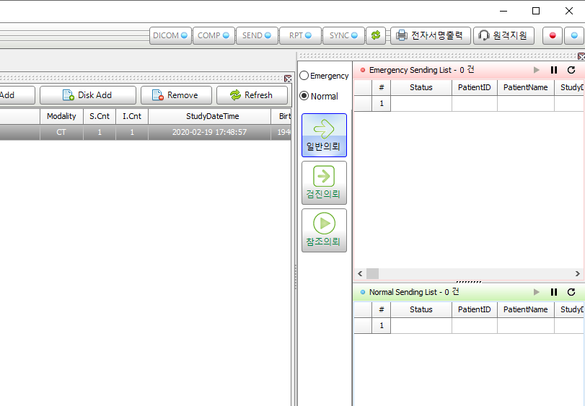
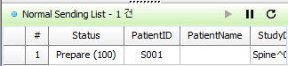
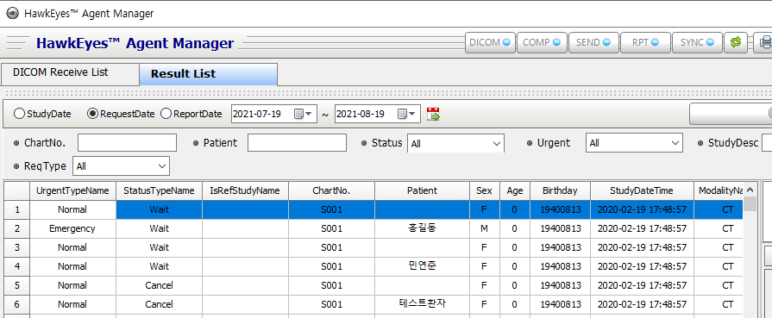

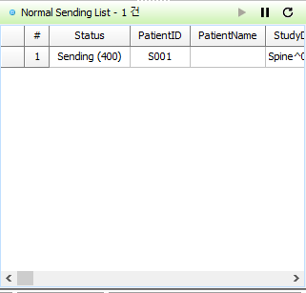


II.iv. 판독 의뢰 전송하기
Click!
3
1
전송대기(100) ➡ 압축완료(400) ➡ 의뢰 전송대기(401)
*전송이 완료되면 Sending List에서 사라집니다.
오류 발생시 FAQ(슬라이드15) 참고하시면 됩니다.
목록에서 Study 선택한 뒤 일반/응급 의뢰버튼 클릭
SendingList에 의뢰가 추가되고 전송 완료시 Sending List에서 사라짐
해당 의뢰 확인하고 싶은 경우 누르면 지난 의뢰목록과 함께 조회

Slide 14
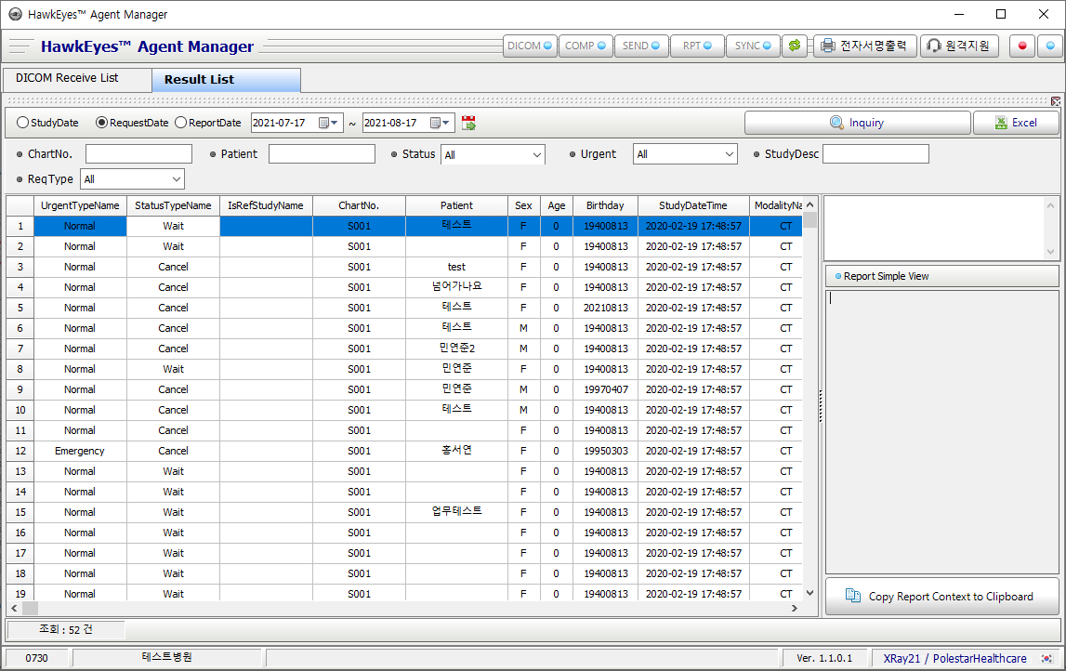
StudyDate(촬영일)
사진이 촬영된 일자
RequestDate(의뢰일)
HEAG를 통해 영상이 전송된 일자
ReportDate(판독일)
영상의학과 판독의가 소견을 작성하여 의뢰 영상에 저장된 일자
III. Result List 화면 구성
Result List 탭에서는 HEAG를 통하여 의뢰했던 Study 목록 확인 가능
1. 특정일 기준으로 조회 기간 설정
2. 날짜 외 검색조건 설정 후 “Inquery” 버튼 클릭 시 Study목록 새로고침
“Excel” 버튼 클릭시 목록을 엑셀 파일로 저장
3. 모든 의뢰기록 하단의 목록(3)에서 조회 가능
*정렬기준 : 의뢰일 기준 내림차순
4. Study 클릭 시 우측 화면(4)에서 판독의 소견확인이 가능
누르면 report가 복사되어 다른 곳에 붙여넣기가 가능합니다.
1
2
3
4

Slide 15
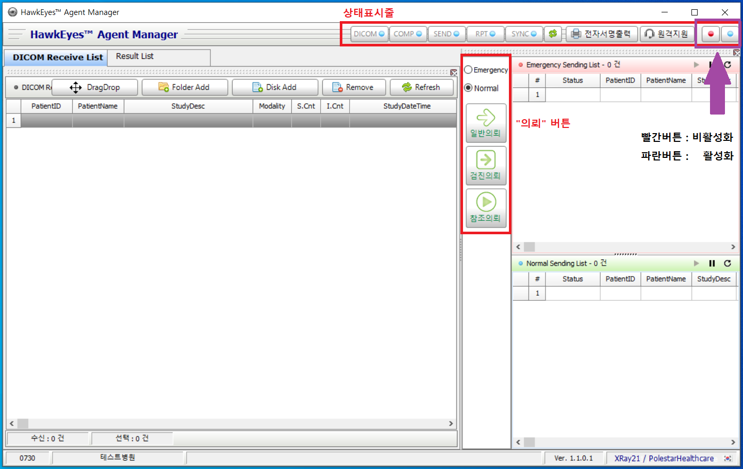
FAQ
A : “의뢰 버튼을 눌렀는데도 의뢰가 전송되지 않아요”
“프로그램이 정상적으로 작동하지 않아요.”
“SendingList가 멈춰있어요.” 등
Q : 프로그램 우측 상단에 빨간 버튼을 눌러 기능을 비활성화 이후 다시 파란 버튼을 눌러 주시면 대부분의 에러가 해결됩니다.

